Slide 1
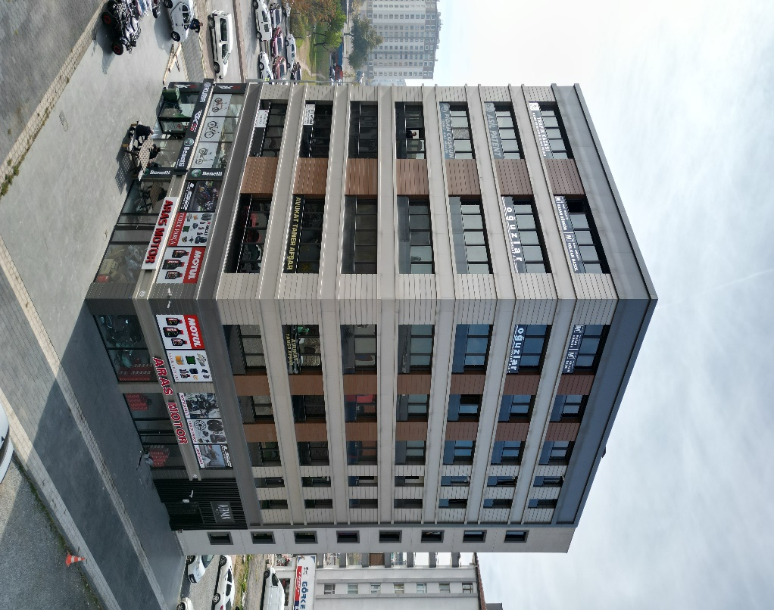
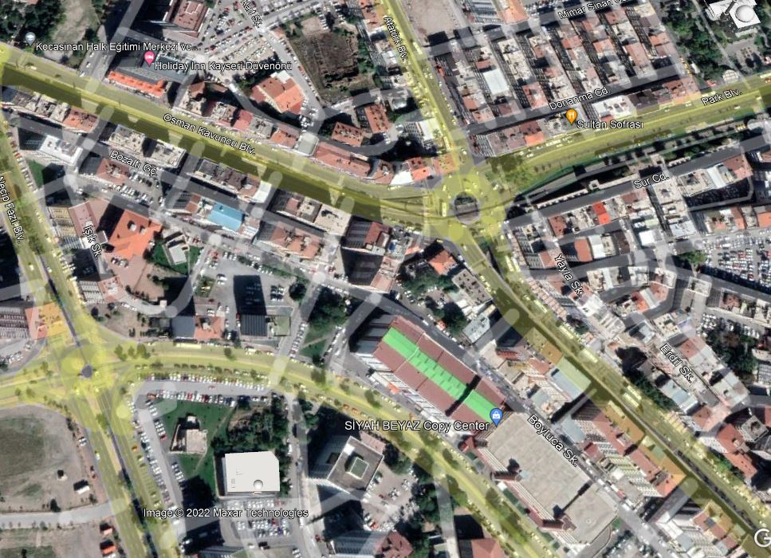
Sıra No | Mahalle | Ada Parsel | Kat | Blok | Bağımsız Birim | Cephe | Taşınmaz Cinsi | Alan (m2) | Muhammen Bedel | Geçici Teminat
5 | Gülük | 12523/1 | 4 | ….. | 7 | KD | Büro | 105 | 1.850.000 | 60.000

Slide 2
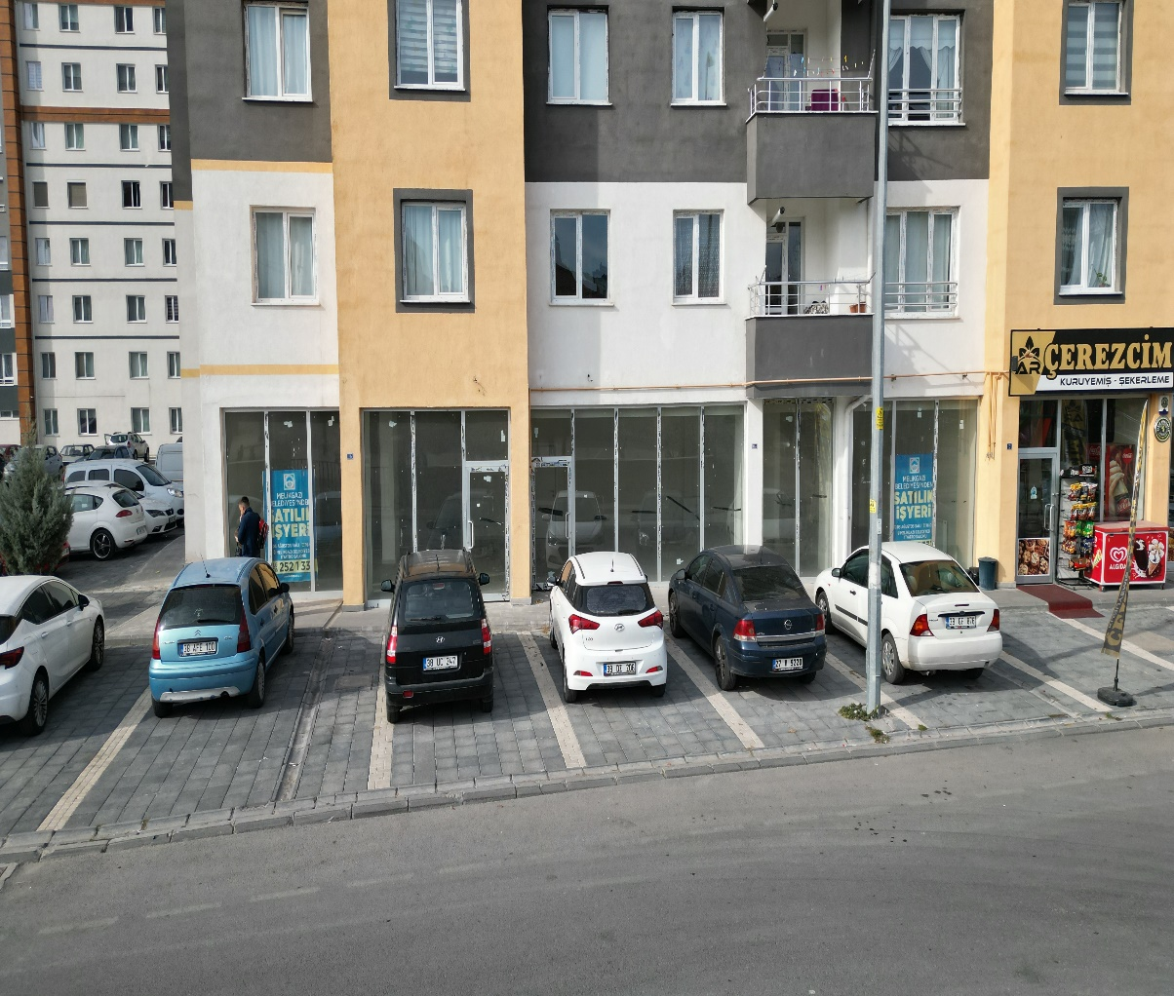
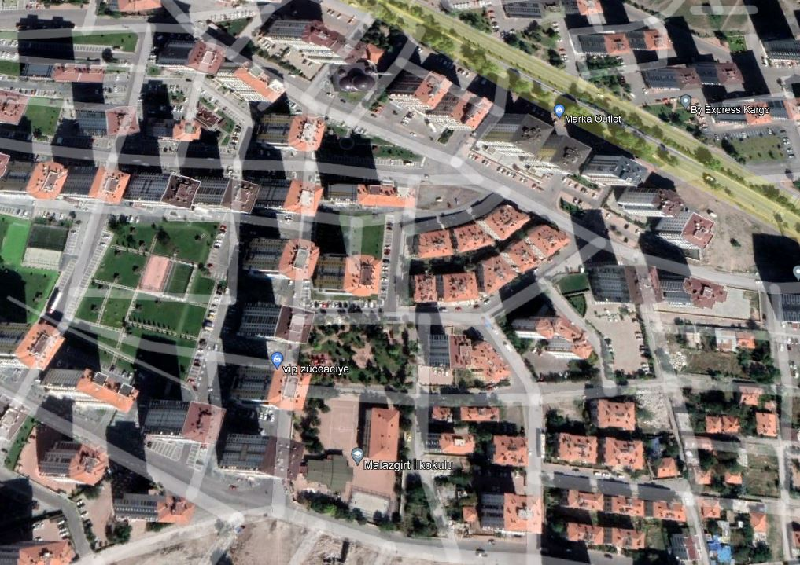
Sıra No | Mahalle | Ada Parsel | Kat | Blok | Bağımsız Birim | Cephe | Taşınmaz Cinsi | Alan (m2) | Muhammen Bedel | Geçici Teminat
9 | Battalgazi | 12655/4 | Z | D | 80 | D | İşyeri | 99 | 1.200.000 | 60.000

Slide 3
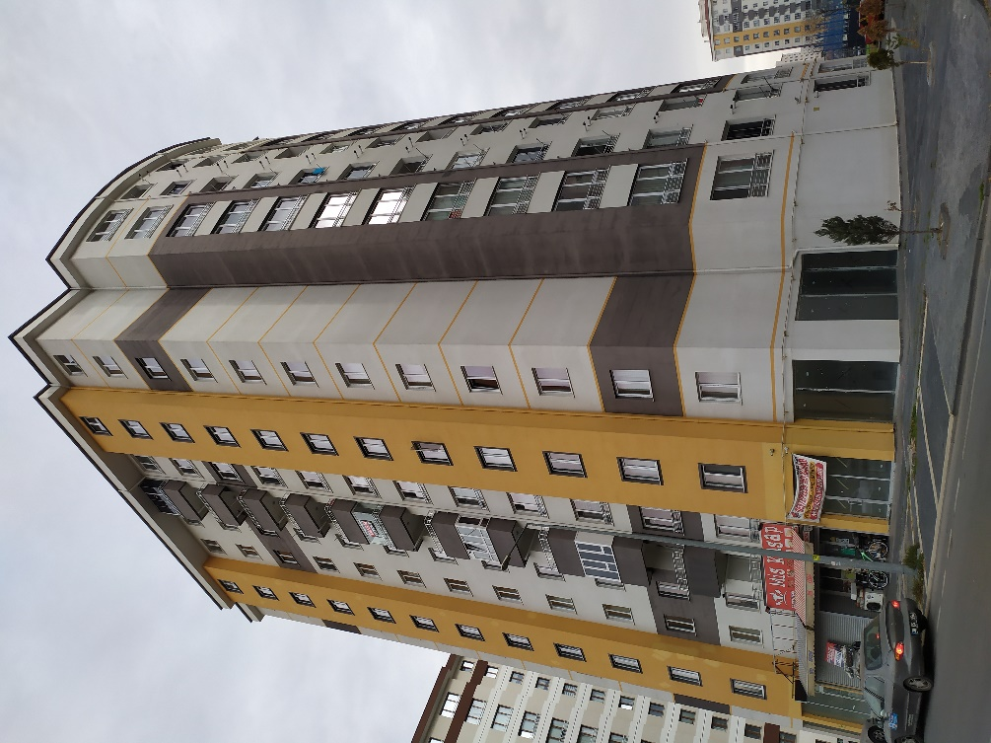
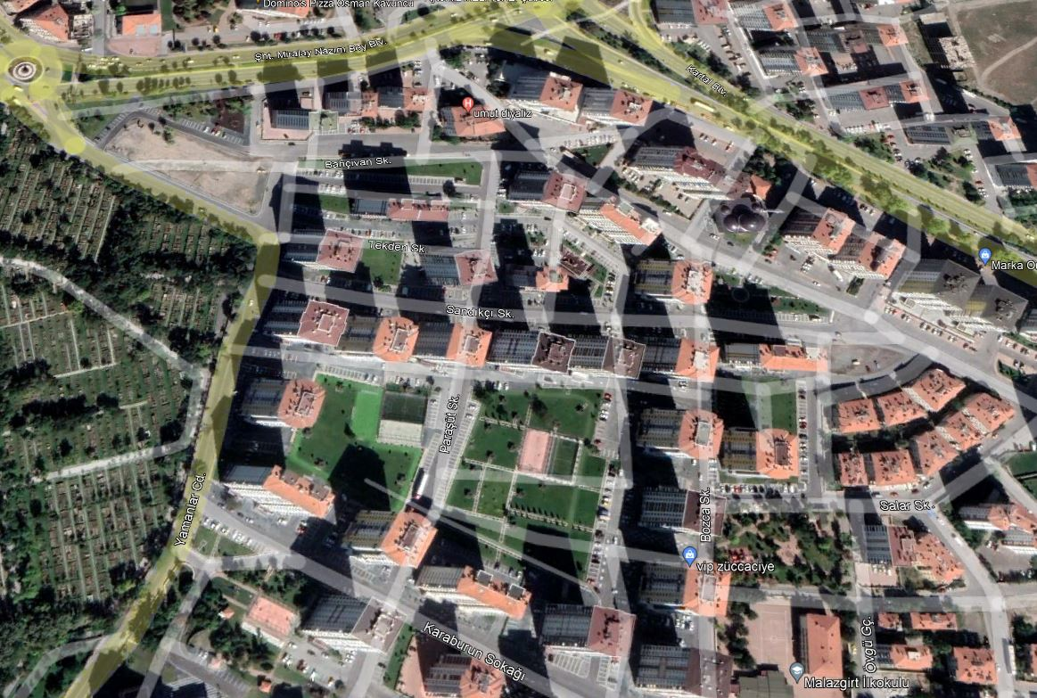
Sıra No | Mahalle | Ada Parsel | Kat | Blok | Bağımsız Birim | Cephe | Taşınmaz Cinsi | Alan (m2) | Muhammen Bedel | Geçici Teminat
11 | Battalgazi | 12751/1 | Z | F | 73 | GB | İşyeri | 95 | 1.750.000 | 60.000

Slide 4
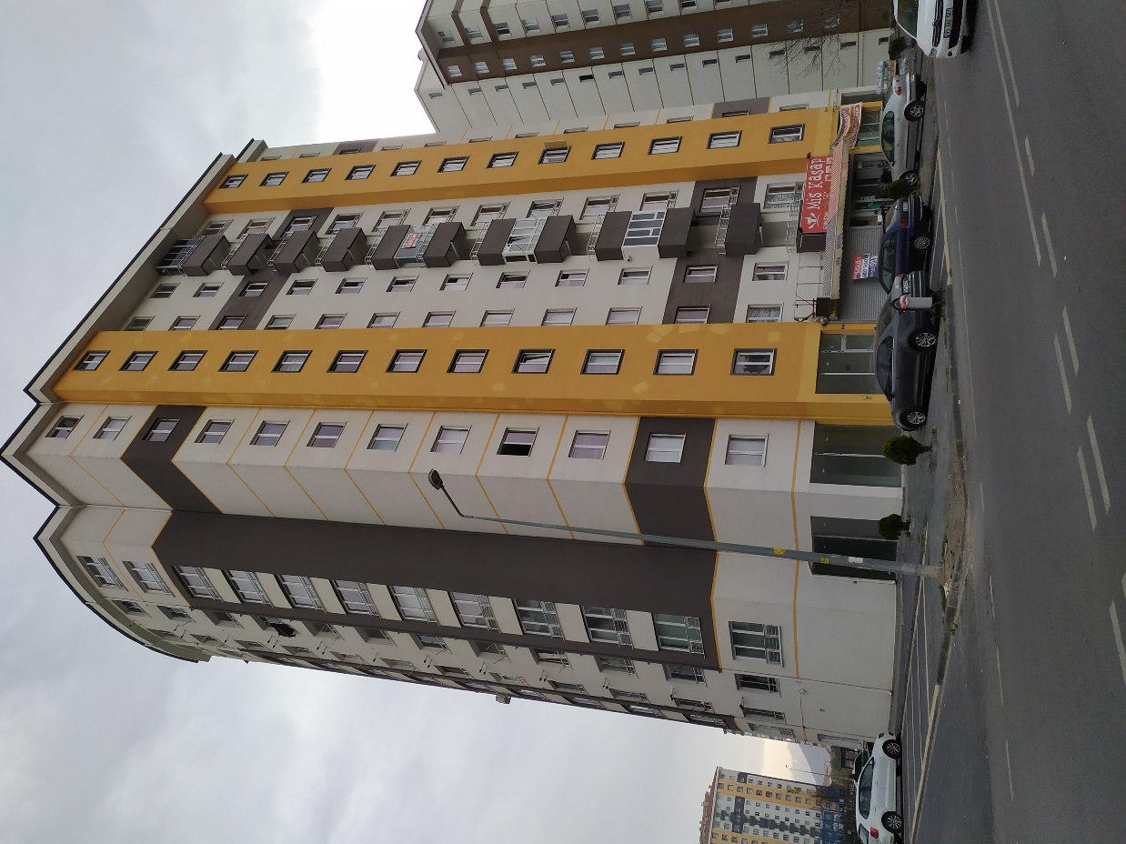
Sıra No | Mahalle | Ada Parsel | Kat | Blok | Bağımsız Birim | Cephe | Taşınmaz Cinsi | Alan (m2) | Muhammen Bedel | Geçici Teminat
12 | Battalgazi | 12751/1 | Z | F | 76 | KB | İşyeri | 116 | 1.950.000 | 60.000

Slide 5
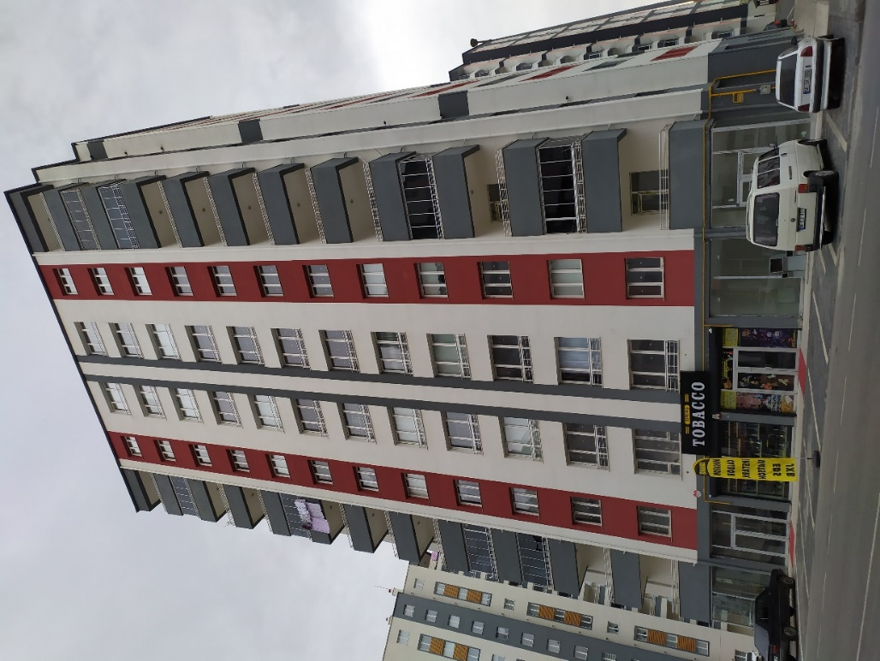
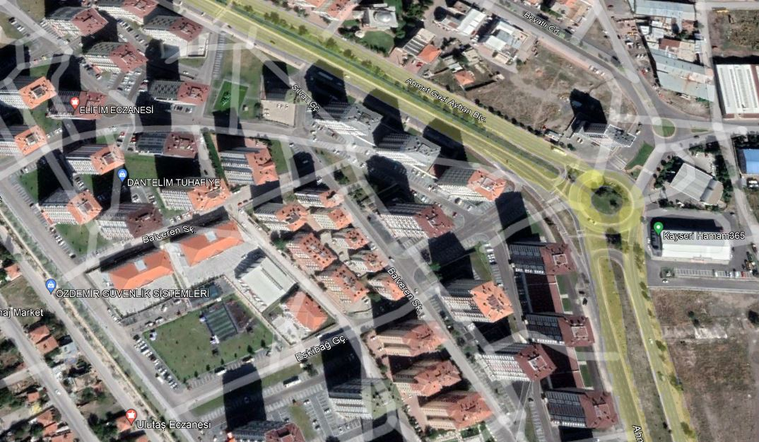
Sıra No | Mahalle | Ada Parsel | Kat | Blok | Bağımsız Birim | Cephe | Taşınmaz Cinsi | Alan (m2) | Muhammen Bedel | Geçici Teminat
13 | Kazım Karabekir | 13103/2 | Z | B | 49 | KB | İşyeri | 85 | 1.700.000 | 70.000

Slide 6
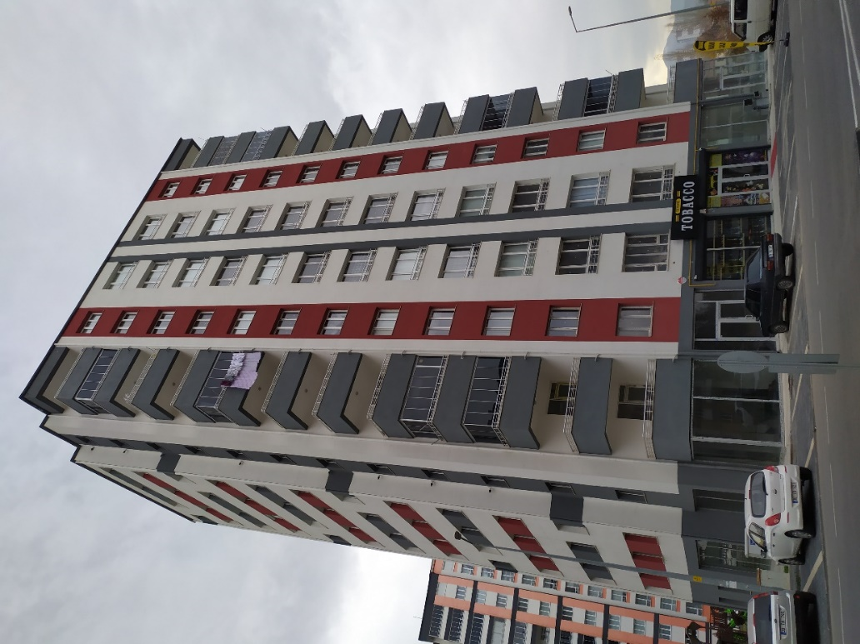
Sıra No | Mahalle | Ada Parsel | Kat | Blok | Bağımsız Birim | Cephe | Taşınmaz Cinsi | Alan (m2) | Muhammen Bedel | Geçici Teminat
14 | Kazım Karabekir | 13103/2 | Z | B | 51 | KD | İşyeri | 91 | 1.850.000 | 70.000

Slide 7
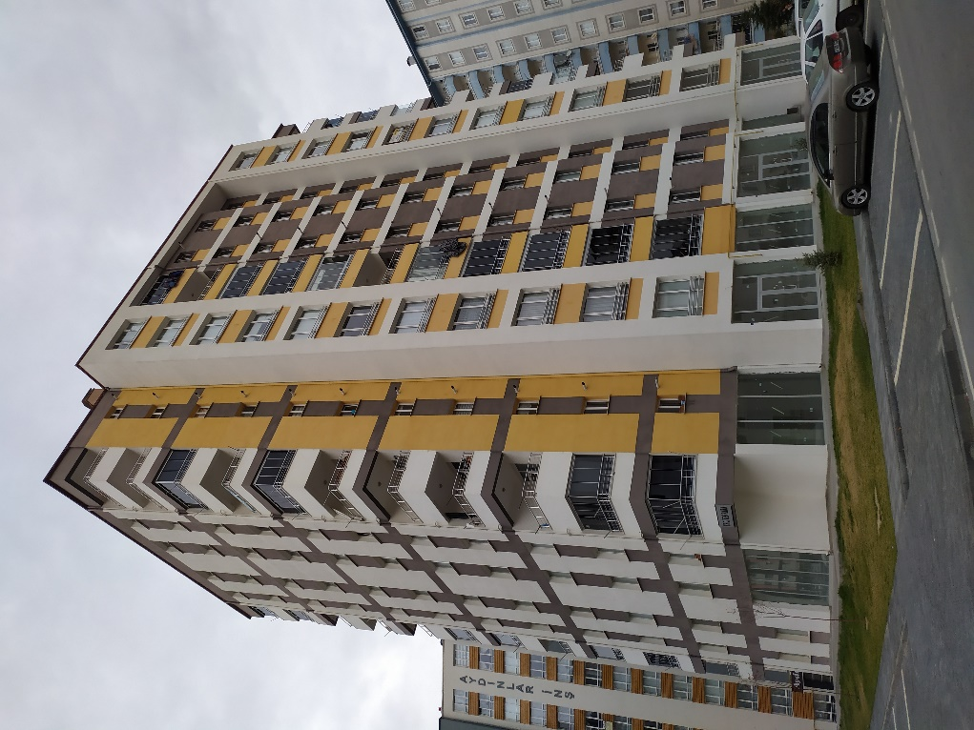
Sıra No | Mahalle | Ada Parsel | Kat | Blok | Bağımsız Birim | Cephe | Taşınmaz Cinsi | Alan (m2) | Muhammen Bedel | Geçici Teminat
16 | Kazım Karabekir | 13103/2 | Z | D | 68 | GD | İşyeri | 91 | 1.450.000 | 70.000

Slide 8
Sıra No | Mahalle | Ada Parsel | Kat | Blok | Bağımsız Birim | Cephe | Taşınmaz Cinsi | Alan (m2) | Muhammen Bedel | Geçici Teminat
17 | Kazım Karabekir | 13103/2 | Z | D | 69 | GB | İşyeri | 141 | 2.250.000 | 70.000

Slide 9
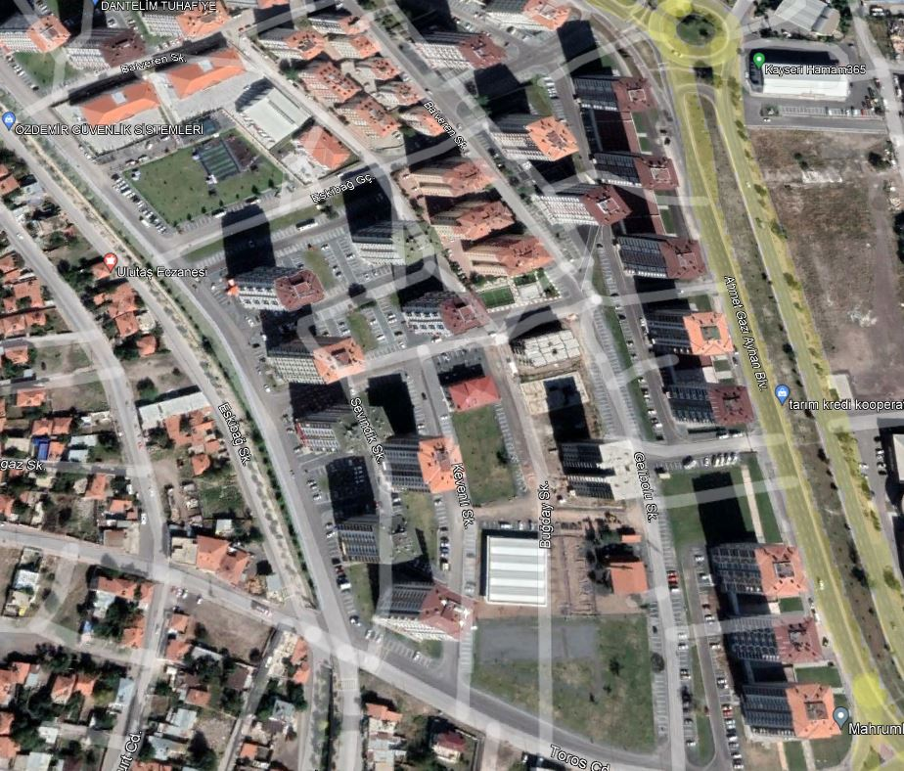
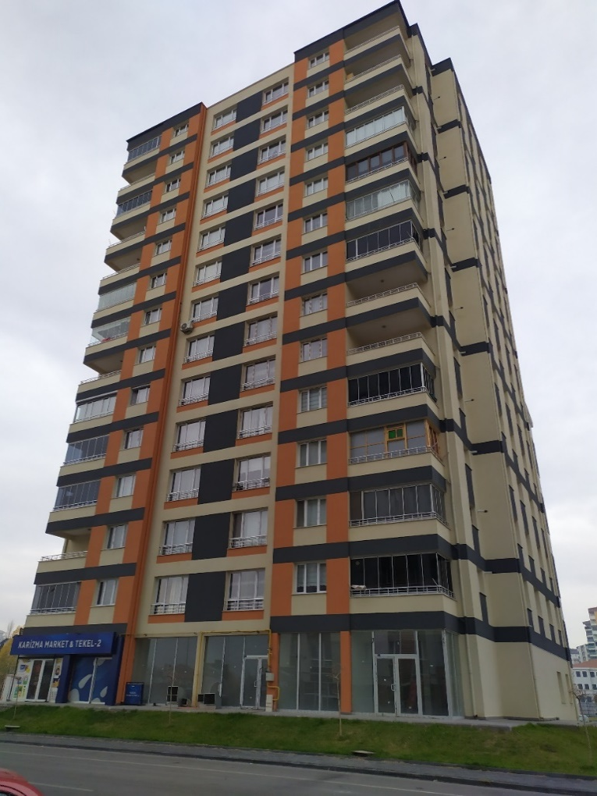
Sıra No | Mahalle | Ada Parsel | Kat | Blok | Bağımsız Birim | Cephe | Taşınmaz Cinsi | Alan (m2) | Muhammen Bedel | Geçici Teminat
18 | Kazım Karabekir | 13105/1 | Z | D | 53 | GD | İşyeri | 59 | 990.000 | 70.000

Slide 10
Sıra No | Mahalle | Ada Parsel | Kat | Blok | Bağımsız Birim | Cephe | Taşınmaz Cinsi | Alan (m2) | Muhammen Bedel | Geçici Teminat
19 | Kazım Karabekir | 13105/1 | Z | D | 54 | G | İşyeri | 98 | 1.750.000 | 70.000

